Slide 1


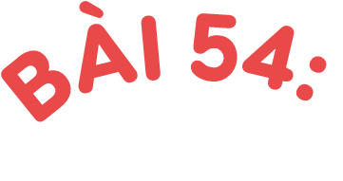



Slide 2

Chia đều 3 cái bánh cho 3 bạn, mỗi bạn có bao nhiêu cái bánh?

Slide 3


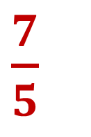

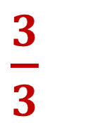

Thương của một phép chia số tự nhiên cho một số tự nhiên (khác 0) có thể viết thành một phân số, tử số là số bị chia, mẫu số là số chia.
$\frac{3}{4}$
$\frac{7}{5}$
$\frac{16}{2}$
$\frac{3}{3}$
Ví dụ: 3 : 4 =
; 7 : 5 =
; 16 : 2 =
; 3 : 3=

Slide 4

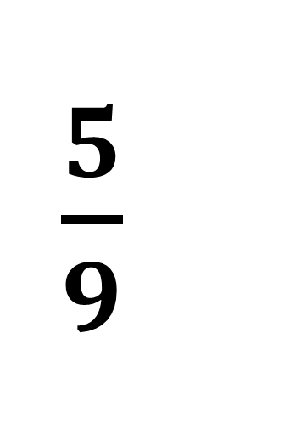
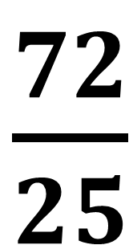
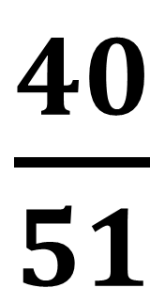
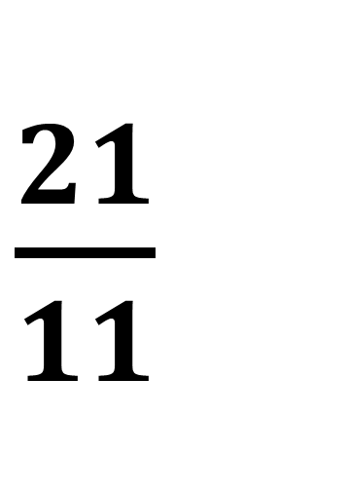
a) Viết thương của mỗi phép chia sau dưới dạng phân số (theo mẫu)
$\frac{5}{9}$
$\frac{21}{11}$
13 : 17
21 : 11
=
=
$\frac{40}{51}$
$\frac{72}{25}$
40 : 51
72 : 25
=
=

Slide 5

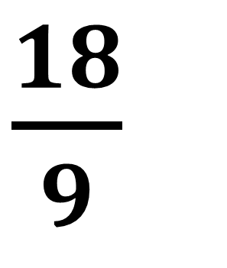
b) Viết (theo mẫu)
34 : 17
20 : 5
$\frac{18}{9}$
18 : 9 =
= 2
42 : 42
0 : 6

Slide 6
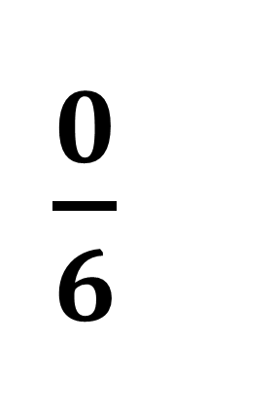
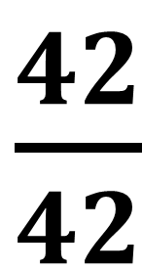
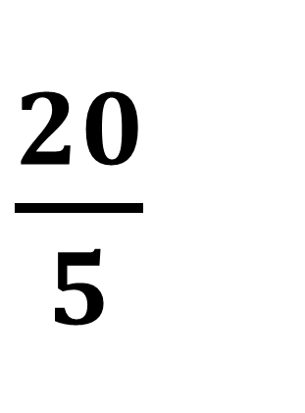
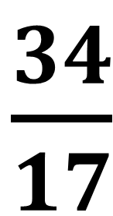
b) Viết (theo mẫu)
b) Viết (theo mẫu)
$\frac{34}{17}$
$\frac{20}{5}$
20 : 5
= 4
=
=
34 : 17
= 2
$\frac{42}{42}$
$\frac{0}{6}$
=
0 : 6
=
42 : 42
= 1
= 0

Slide 7



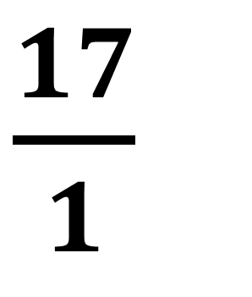
Số?
20
47
20 =
47 =
1
1
$\frac{17}{1}$
17 =
0
85
0 =
85 =
1
1

Slide 8


Mọi số tự nhiên có thể viết thành một phân số có tử số là số tự nhiên đó và mẫu số bằng 1.

